Slide 1
Formacion Integral
Planillas de cálculos II

Slide 2
¿Qué nos falta?
Se asume que todos los grupos tienen generado el inventario de su supermercado con al menos:
50 productos
10 sectores
¿Verdad?
Bueno… aún nos queda mucho por hacer...

Slide 3
Roadmap
Contenidos teóricos
Qué son las planillas de cálculos. Configuración Inicial.
Creación de tablas con formato estático y condicional.
Operación entre columnas, arrastrar funciones.
Celdas dependientes de otros campos. Tablas de configuración.
Funciones Suma, Sí, Buscar, operaciones.
Códigos de referencia (Id, row, dato).
Funciones anidadas.
Concatenación de texto
Celdas flotantes.
Contenidos prácticos:
SUPERMERCADO
Tabla inventario.
Tablas ganancia.
Tabla descuentos.
Tabla Factura.
Monto en letras.
Tabla Ticket.
Personalización de su negocio.

Slide 4
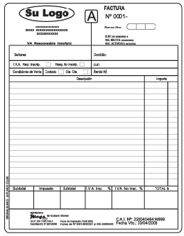
Factura
Intentemos ahora armar una factura
¿Qué componentes tienen las facturas (o al menos cuales son absolutamente necesarios)?
¿Cómo relacionamos cada uno de éstos con nuestro inventario?
¿Cómo insertamos una suma sobre el final?
¿Cómo generar la fecha del día automáticamente?
¿Cómo hacemos para que aparezca la descripción y el precio de los producto?

Slide 5
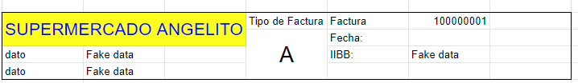
Encabezado
Tarea:
Investigar qué tiene que tener el encabezado de una factura.
Crear un encabezado de 7 columnas por 4 filas.
Utilizar formato de celda como lo hicimos la clase pasada: Bordes Combinar celdas Alineación horizontal y vertical, etc

Slide 6
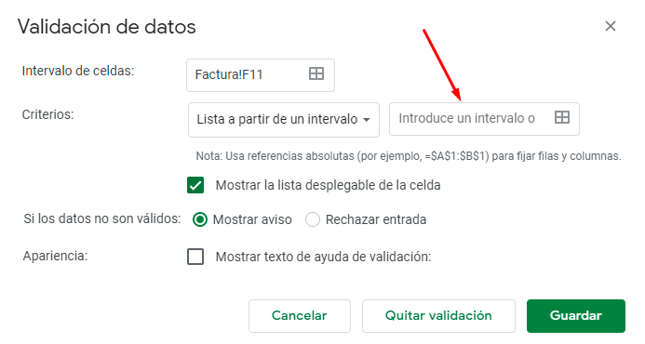
Datos del cliente y condición de venta
Tarea:
Crear un sector de 7 columnas por 4 filas para los datos del cliente y la condición de venta. Notar que algunos datos como la condición del IVA pueden solicitarse a través de una lista desplegable. Datos / validación de datos.

Slide 7
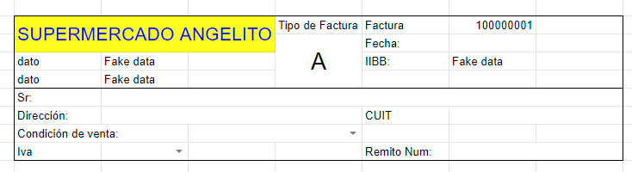
Datos del cliente y condición de venta
Ya deberíamos tener algo como esto…
Qué más le falta a nuestra factura?
Código / cantidad / descripción / Precio unitario / importe
¿Cuáles de estos valores deberíamos llenar a mano y cuales automáticamente?

Slide 8
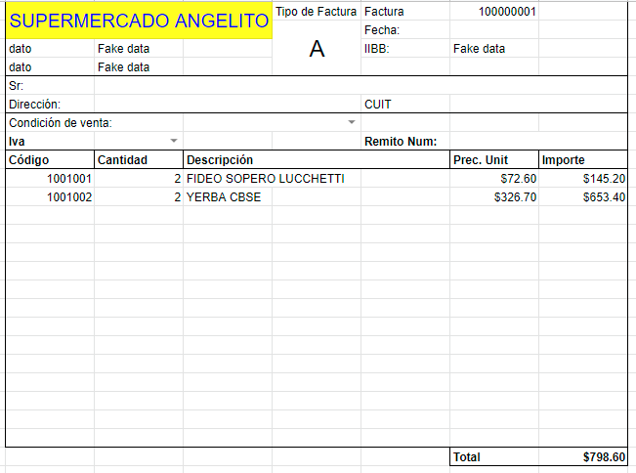
Cómo debería verse nuestra Factura
Nos falta lo más importante
Antes de pasar a completar las funciones necesarias miramos esto globalmente.
¿Qué funciones creen que necesitamos?
¿Cómo hacemos para que se sume el total?
¿Cómo hacemos que aparezca la descripción y el Prec. Unit.?
¿Cómo hacemos para que algunas celdas permanezcan en blanco?

Slide 9
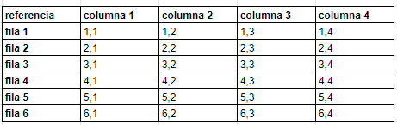
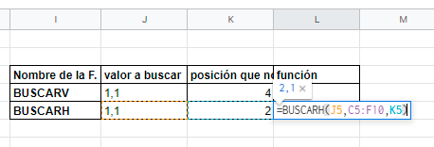

Aprendamos nuevas funciones
Funciones buscar
Nos permiten buscar el contenido de una celda específica en un rango preciso basado en una coincidencia. Crear una una nueva hoja “testing”, copiar esta tabla de referencia y al lado una para probar las funciones BUSCARH y BUSCARV.
Esta misma técnica podemos usar para buscar descripción y precio en nuestra factura.

Slide 10
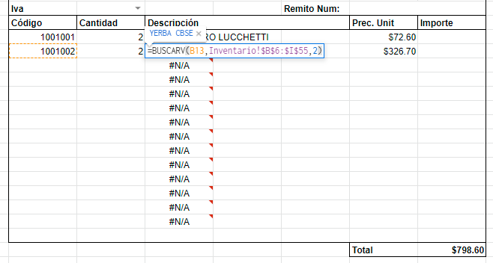
Cómo debería verse nuestra Factura
¿Les quedó algo así?
Felicidades, pero...
Si arrastras esa función hacia abajo obtenés #N/A. ¿Qué significa?
Y ¿Cómo podemos evitarlo?
Para eso debemos usar funciones lógicas.
No se olviden del signo pesos para fijar el rango
BUSCARV(B12,Inventario!$B$6:$I$55,2)

Slide 11
Aprendamos nuevas funciones
Funciones si
Se usa para hacer algo, solo si se cumple la condición, y hacer otra cosa si no se cumple. TAREA: Escribir una función que haga lo siguiente:
Función que escribe “positivo” o “negativo”
Numero | Positivo o Negativo
1 | Positivo
Numero | Positivo o Negativo
-1 | Negativo
¿Usaste esto?
¿Cómo evitamos esto?
Numero | Positivo o Negativo
0 | Positivo
Metiendo otro IF ahí adentro
Ej:
Numero | Positivo o Negativo
0 | cero
Para nuestra factura, podemos preguntarnos si el código es disntinto de vacio (A1<>“”)

Slide 12

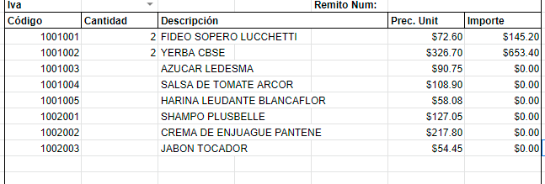
Cómo debería verse nuestra Factura
¿Les quedó algo así?
Felicidades, pero...
Cuando arrastras el importe te quedan algunos datos en cero pesos… ¿Barato no?
¿Por qué pasa eso?
¿Cómo podemos evitarlo?
Agregando un AND a nuestra función

Slide 13

Aprendamos nuevas funciones
Funciones Y, O
Estas funciones sirven para fijar reglas lógicas. Si pasa esto y esto, entonces hacer esto otro. Lo mismo con O. ¿Se acuerdan de la lógica proposicional no?
TAREA: Armar un tabla de verdad como la siguiente. Dados los valores de verdad de dos proposiciones, debería colocar automáticamente el resultado de los operadores and y or para ambas.
Tabla de verdad
Proposición 1 | Proposición 2 | AND | OR
VERDADERO | FALSO | FALSO | VERDADERO
¿Hiciste algo como esto verdad?
Para nuestra factura podemos preguntarnos si el código y la cantidad son distintas de vacio

